Slide 1
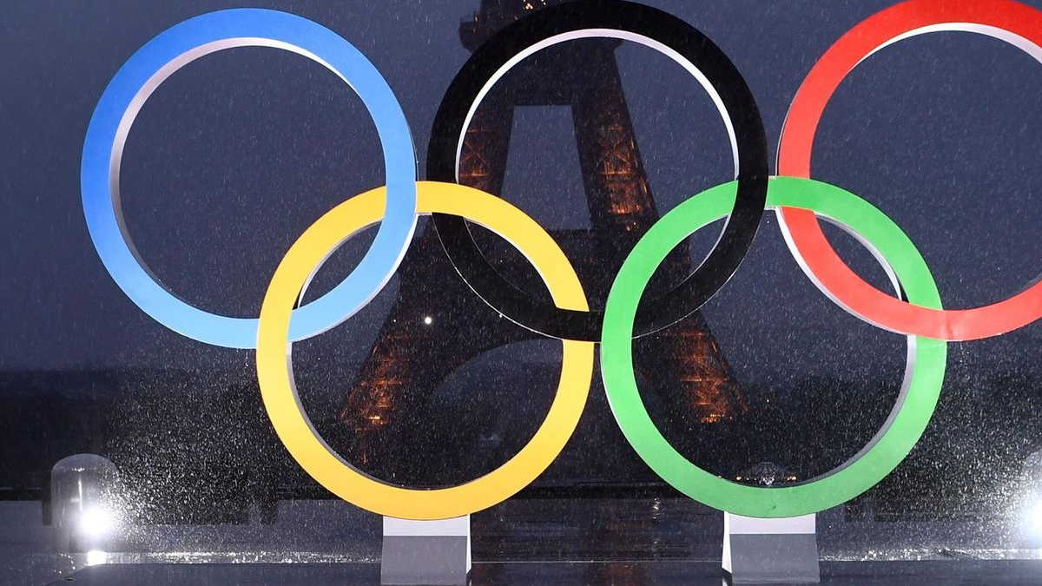
Les Jeux Olympiques
Les Jeux olympiques ou JO désignent deux choses : les Jeux olympiques antiques, qui avaient lieu en Grèce, et les Jeux olympiques modernes, qui ont été réinventés par le baron français Pierre de Coubertin en 1896.

Slide 2
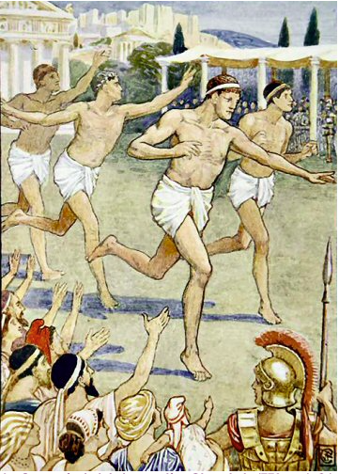
Les Jeux Olympiques antiques
Des hommes s'affrontaient au cours de plusieurs disciplines (les jeux étaient interdits aux femmes sportives ou spectatrices) :
course à pied, de vitesse, de demi-fond et de fond ;
lancer du javelot et du disque ;
saut en longueur (différent de celui pratiqué aujourd'hui) ;
trois sports de combat ;
pentathlon (série de cinq épreuves).
Les vainqueurs de ces Jeux étaient traités pendant quatre ans comme des dieux et recevaient une couronne d'olivier.
Les premiers Jeux que l'on connaisse datent de -776 et ils servaient à honorer Zeus. Les derniers Jeux olympiques ont eu lieu en 393.

Slide 3
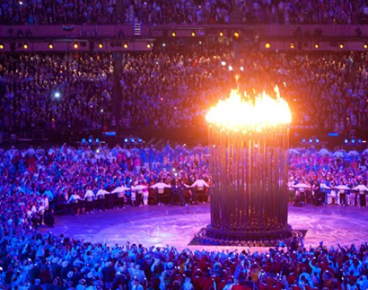
Les Jeux Olympiques modernes
Les JO sont rétablis à l’occasion du premier congrès olympique, organisé à Paris du 16 au 23 juin 1894 par le Baron Pierre de Coubertin dans le grand amphithéâtre de la Sorbonne.
Pour Pierre de Coubertin, le sport devait permettre le rapprochement des peuples et aider à maintenir la paix.
Les trois valeurs de l'Olympisme sont l'excellence, l'amitié et le respect.
Aux JO de Londres en 1908, Pierre de Coubertin dit : « l'important, dans ces olympiades, c'est moins d'y gagner que d'y prendre part ».
En 2021, la devise a été adaptée : Plus vite, plus haut, plus fort – ensemble
La célébration des Jeux inclut des rituels et des symboles :
le drapeau olympique : les 5 anneaux de couleur désignent les continents
la flamme olympique : elle a brûlé pour la première fois le 28 juillet 1928 lors des Jeux olympiques d'été Amsterdam et le premier relais de la flamme est organisé à Berlin lors des Jeux olympiques d'été de 1936 à Berlin
les cérémonies d’ouverture et de clôture.

Slide 4
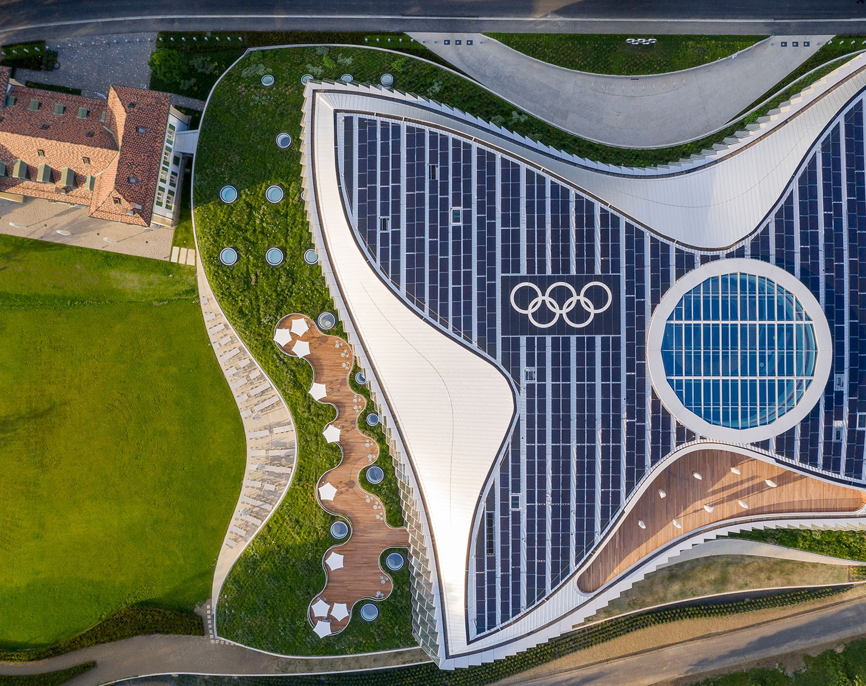
Les Jeux Olympiques modernes (suite)
Les Jeux olympiques sont organisés par le CIO (Comité International Olympique). Il choisit le pays qui organise les Jeux Olympiques.
Les premiers Jeux olympiques modernes se déroulent en 1896 à Athènes. Ils ont lieu tous les 4 ans mais il y a eu quelques exceptions :
En 1916 , les J.O sont annulés à cause de la première guerre mondiale.
Durant la période 1940-1944 , à cause de la seconde guerre mondiale il n’y a aussi pas de Jeux Olympiques.
Quelques autres dates importantes :
1900 : Paris accueille pour la première fois des femmes aux J.O.
1924 : Les premiers Jeux d’hiver ont lieu à Chamonix.
1936 : lors de Jeux de Berlin, les Nazis organisent la retransmission en direct à la télévision de la cérémonie d’ouverture. C’est une manière de montrer leur puissance.
1968 : Les Jeux Olympiques de Grenoble sont diffusés pour la première fois à la télévision en couleurs.

Slide 5
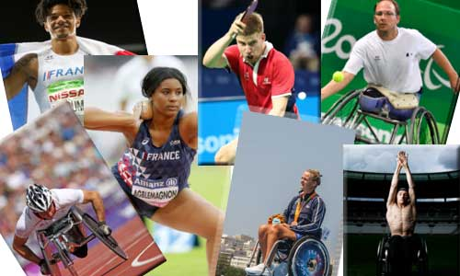
Depuis les Jeux de la première Olympiade en 1896 à Athènes, le programme olympique est passé de 43 épreuves dans dix sports et disciplines à plus de 300 épreuves dans 49 sports et disciplines en 2020.
Les Jeux Olympiques ont beaucoup évolué
En 1900, sur un total de 997 athlètes, seules 22 femmes concourent dans cinq sports: le tennis, la voile, le croquet, l'équitation et le golf. Depuis les Jeux de 2004 à Athènes, elles représentent plus de 40% des athlètes.
Les premiers Jeux paralympiques ont eu lieu lors des JO de Rome en 1960.
Ils réunissent des athlètes handicapés de tous pays pour des épreuves handisports.
Depuis les Jeux paralympiques d’été de Séoul en 1988, les Jeux olympiques et les Jeux paralympiques sont organisés dans la même ville et sont organisés après les jeux olympiques.

Slide 6
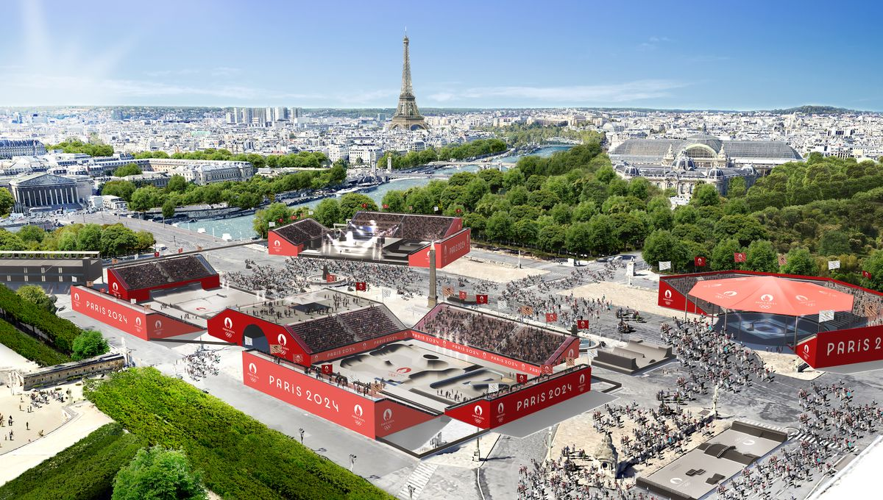
Les JO de Paris : la 3ème édition accueillie à Paris (après 1900 et 1924)
XXXIIIe Olympiade du 26 juillet au 11 août 2024
206 nations (il y avait quatorze nations en 1896)
28 sports + 4 « nouveaux » (surf, escalade, skateboard et breaking)
10 500 athlètes (241 en 1896) dans 329 épreuves
La France devrait avoir au moins 275 athlètes.

